Slide 1
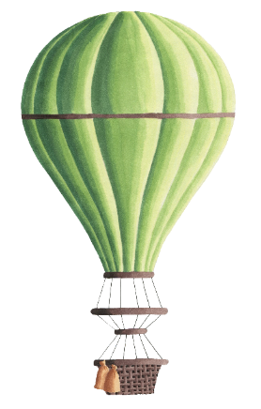
Chào mừng thầy cô và các em đến với tiết học Tự nhiên xã hội
TUẦN 12

Slide 2
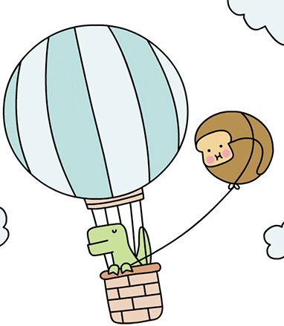
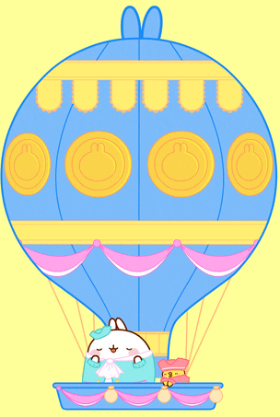
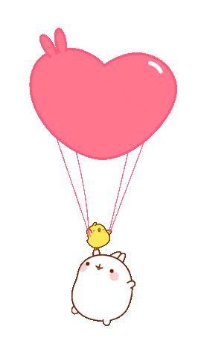
BAY KHẮP TRỜI XANH

Slide 3
CỐ LÊN!

Slide 5
CÂU HỎI:
Mắt đỏ, vàng, xanh
Đêm ngày đứng canh
Ngã tư đường phố
Mắt đỏ báo “dừng”
Mắt xanh báo “đi”
Vàng “Chờ tí nhé”
Đố bé đèn gì?
HU HU...
Đèn led trang trí
Đèn ngủ
Đèn bàn học
Đèn tín hiệu giao thông

Slide 6
CÂU HỎI:
Ai người đi sớm về trưa
Gió sương chẳng quản, nắng mưa chẳng sờn
Đứng canh ở các ngả đường
Người xe qua lại bốn phương an toàn?
HU HU...
Bác lao công
Cảnh sát giao thông
Thầy, cô giáo
BÁc bảo vệ

Slide 7
CÂU HỎI:
Một mặt mà chỉ một chân
Đứng bên quốc lộ xa gần khắp nơi
Tuy rằng chẳng nói một lời
Mà nghiêm pháp luật, trái thời phạt ngay?
HU HU...
Tờ giấy
Biển quảng cáo
Bức tranh
Biển chỉ đường

Slide 8
HU HU...
CÂU HỎI:
Em được người lớn đèo bằng xe máy đi trên đường, em phải ngồi thế nào cho an toàn?
Đội mũ bảo hiểm và ngồi trước người lớn
Đội mũ bảo hiểm, ngồi sau người lớn và bám chắc vào người lớn
Đội mũ bảo hiểm và ngồi sau người lớn
Không đội mũ bảo hiểm, ngồi sau người lớn
A
C
B
D

Slide 9
CÂU HỎI
Đặc điểm của biển báo chỉ dẫn là gì?
Hình tam giác nền vàng, viền đỏ.
Hình tròn nền xanh
Hình chữ nhật hoặc hình vuông nền màu xanh lam, ở giữa có hình vẽ hoặc chữ chỉ dẫn màu trắng
HU HU...
A
B
C

Slide 10
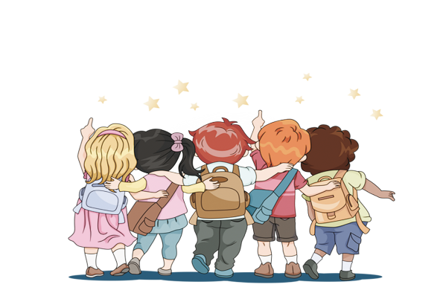
Bài 9: An toàn khi đi trên phương tiện
giao thông
Giáo viên: ………………..

Slide 11
Tiết 1

Slide 12
Mục tiêu
Tìm hiểu một số quy định khi đi trên một phương tiện giao thông
Chia sẻ với những người xung quanh để cùng thực hiện

Slide 13
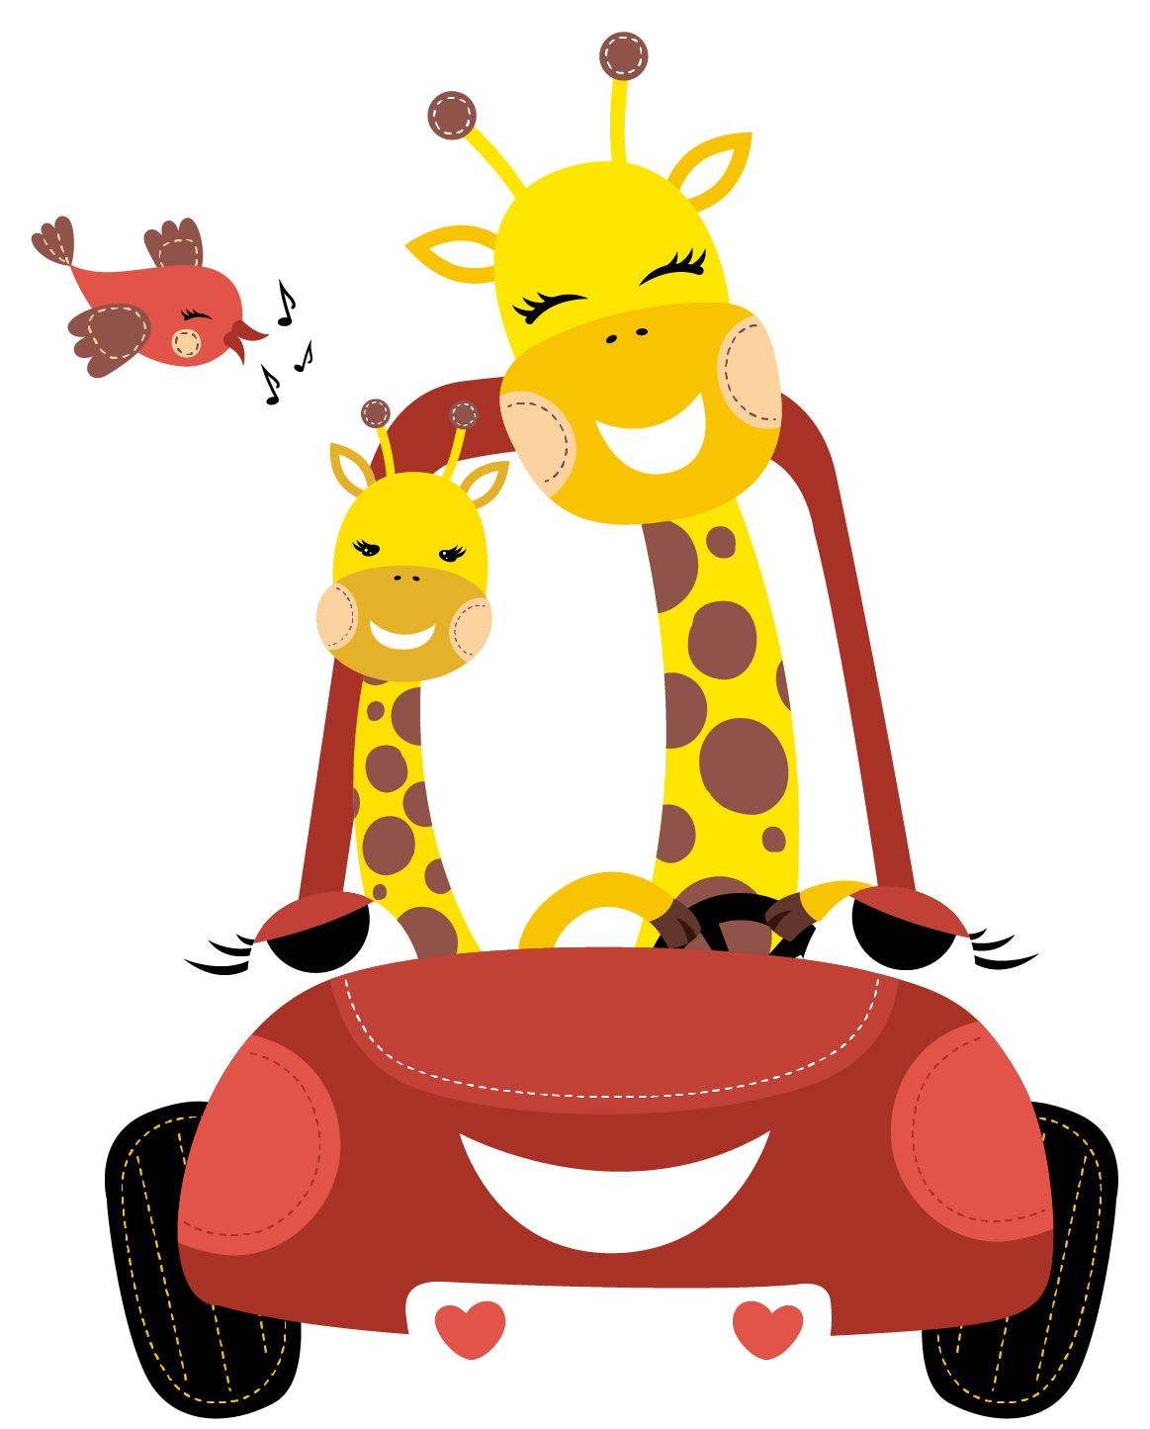
KHỞI ĐỘNG

Slide 14
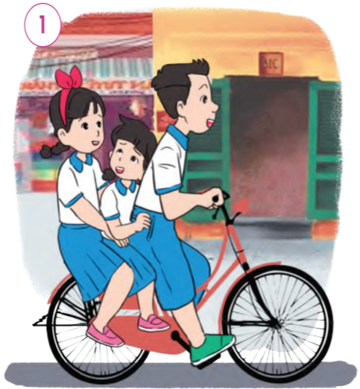
Hình 1: Không đảm bảo an toàn giao thông vì Đèo hai người ngồi sau dễ bị tai nạn

Slide 15
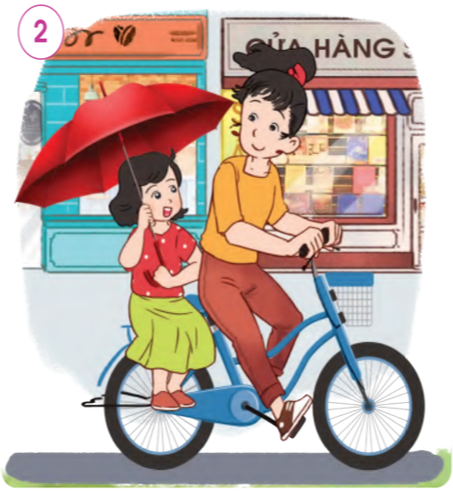
Hình 2: Không đảm bảo an toàn giao thông vì cầm ô khi ngồi sau xe dễ làm mất phương hướng của xe, dễ tai nạn

Slide 16
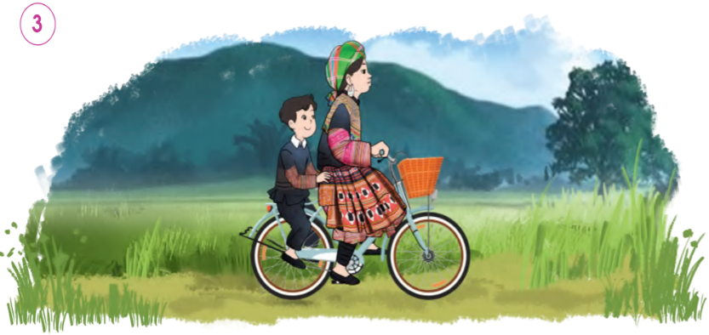
Hình 3: Không đảm bảo an toàn giao thông vì người lái xe mặc váy có thể bị mắc váy vào bánh xe rất nguy hiểm

Slide 17
Luyện tập và vận dụng

Slide 18
Làm việc nhóm 6
Quan sát hình 1,2,3 tr.48 SGK và nêu các bước đội mũ bảo hiểm đúng cách

Slide 19
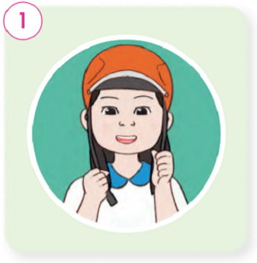
1
An toàn khi ngồi sau xe máy
Đội mũ bảo hiểm đúng cách
Bước 1: Mở dây quai mũ sang hai bên cho thẳng và đội mũ lên đầu sao cho vành dưới mũ song song với chân mày

Slide 20
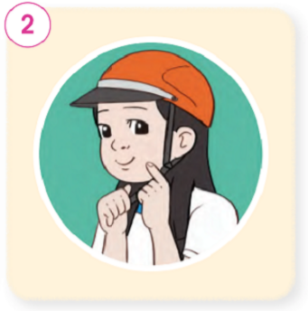
Bước 2: Chính khoá bên củadây mũ sao cho dây quai mũ nằm sát phía dưới tai

Slide 21
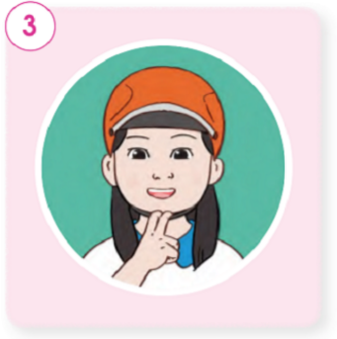
Bước 3: Cài khoá ở phía dưới căm và chính quai mũ sao cho có thế đặt vừa hai ngón tay giữa cằm và quai mũ.

Slide 22
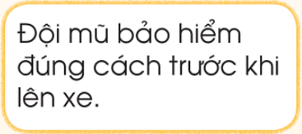
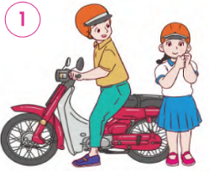
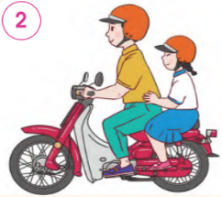
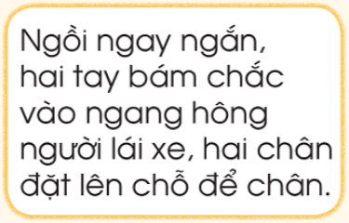
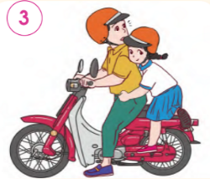
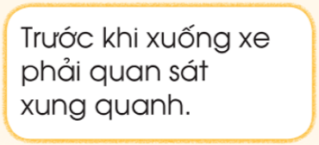
Dựa vào các hình và thông tin dưới đây, nêu một số quy định khi ngồi sau xe máy

Slide 23
Em cần thay đổi thói quen nào khi ngồi sau xe máy để đảm bảo an toàn? Vì sao?

